Slide 1

点燃
品牌私域运营中心
点燃私域训练营落地实操宝典
所有传统领域出现过的机会，都值得用企微私域再做一遍！

Slide 2


点燃
品牌私域运营中心
Part 4 精准引流

Slide 3









引流来源
点燃
用户与品牌的29个触点模型
总部运营团队
老用户导入
智能语音
营销短信
通讯录导入
微信导入
品牌总部私域流量池
产品服务导入
保修扫码
账单扫码
防伪扫码
福利扫码
媒体广告导入
欢迎语导入
文章导入
福利导入
快捷短语
互动导入
菜单栏导入
线下门店导入
收银台
店员朋友圈
价格牌扫码
店员扫码
海报扫码
线上平台导入
天猫
小程序
APP
京东
官网
线上商城
营销裂变导入
跨界互导
裂变好友
雷达探针
联合营销

Slide 4
成交客户-线上渠道加粉
点燃
线上引流
线下引流
新媒体渠道
主播合作
电商引流
媒介引流
裂变引流
线下自营店
供应商实体店
体验店
线下展会
公众号
微博
小红书
知乎
快手，抖音等平台主播带货
线上流量转到私域流量是企业最有价值的资产--单次购买成本分摊到多次
越来越多的线上渠道都在不断的引流到私域---你不干，就被其他商家抢走了！

Slide 5
成交用户-线下渠道加粉
点燃
展会
体验店
自营体系
实体店
美博会
直播电商博览会
推广大使
快闪店
商超体验柜台
加盟店
装维
行销
商超自营
品牌专卖
一物一码
供应商分销
代理商实体
线下粉加到私域，才能解决离店就无法召回的难题

Slide 6
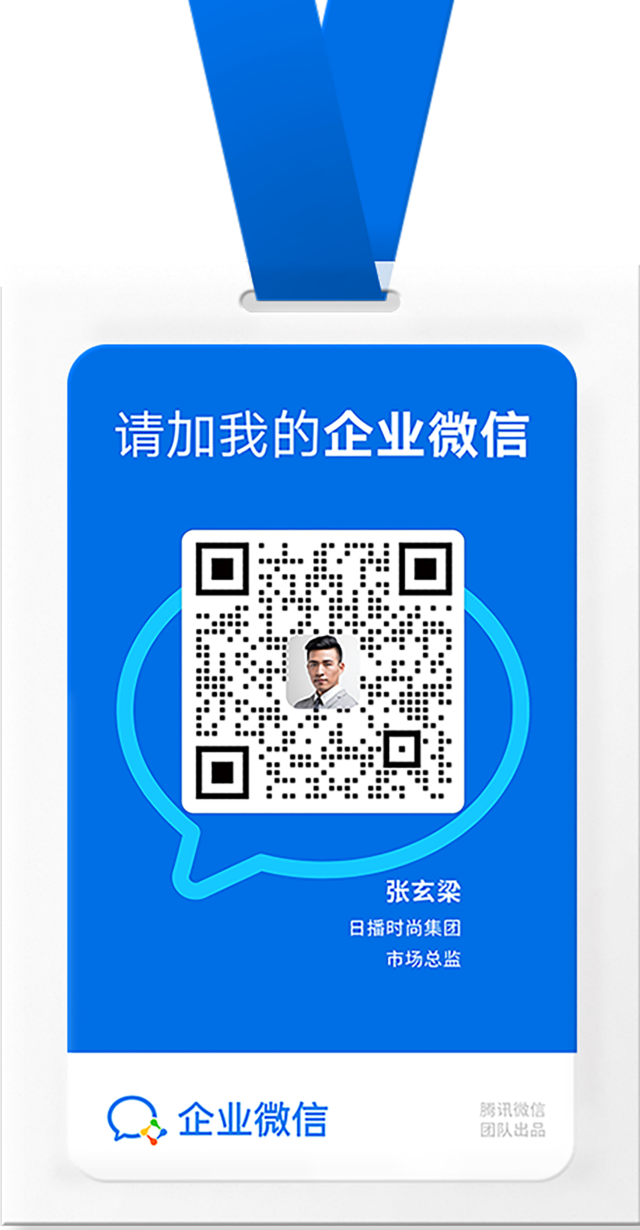
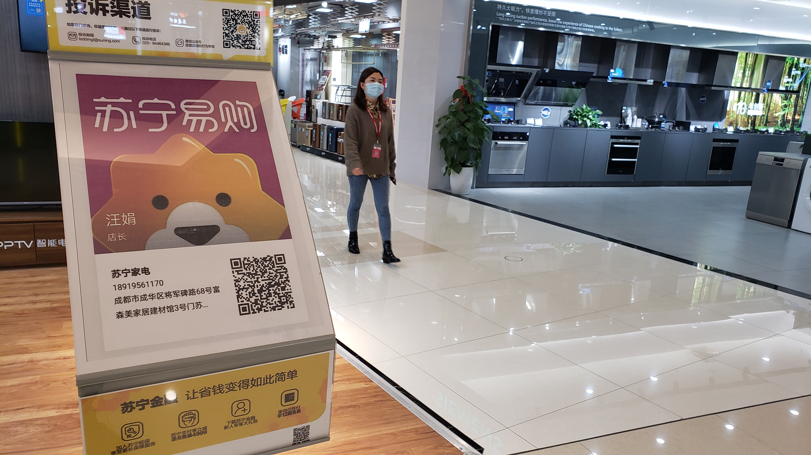
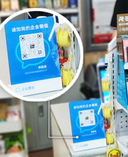
公域流量如何获客？
公域流量获客的基本逻辑
善用用户场景化思维
渠道
动力
设计
+
例如： 餐饮品牌乐凯撒
渠道：门店
动力：客户进群能马上获得优惠券
场景设计：客人点餐前扫码的桌贴

Slide 7
Part 4--- 线上引流的几种方式

Slide 8
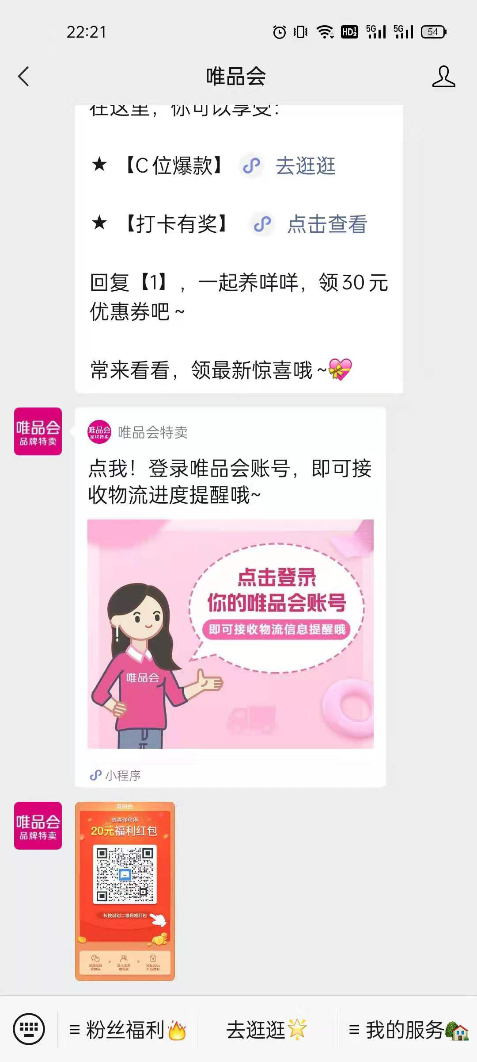
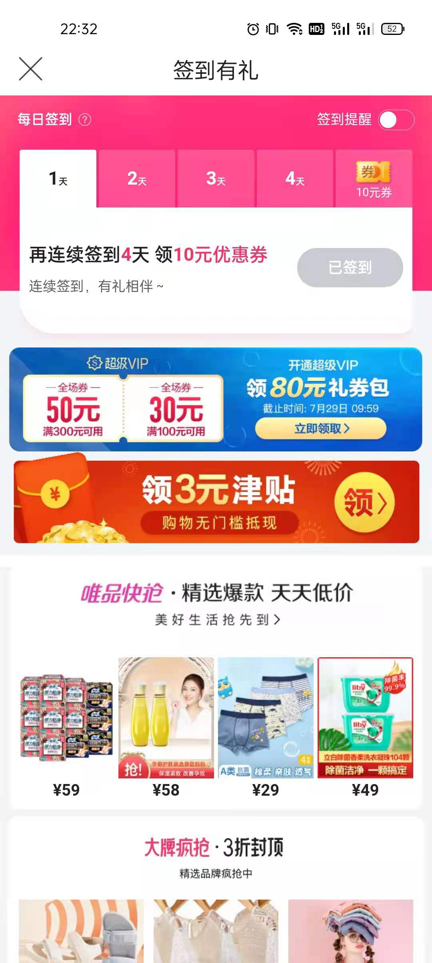
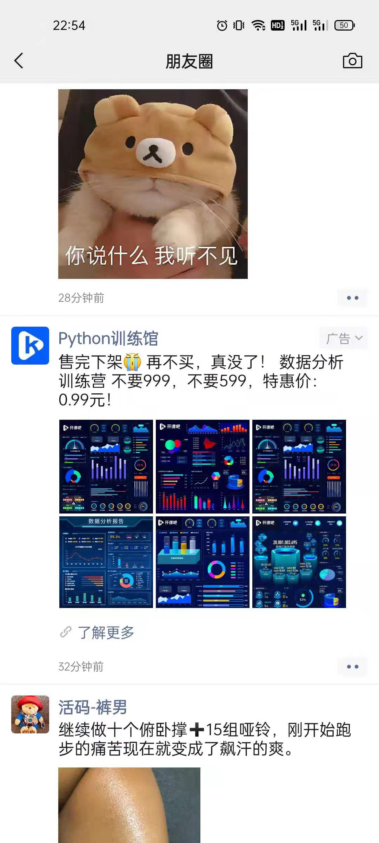
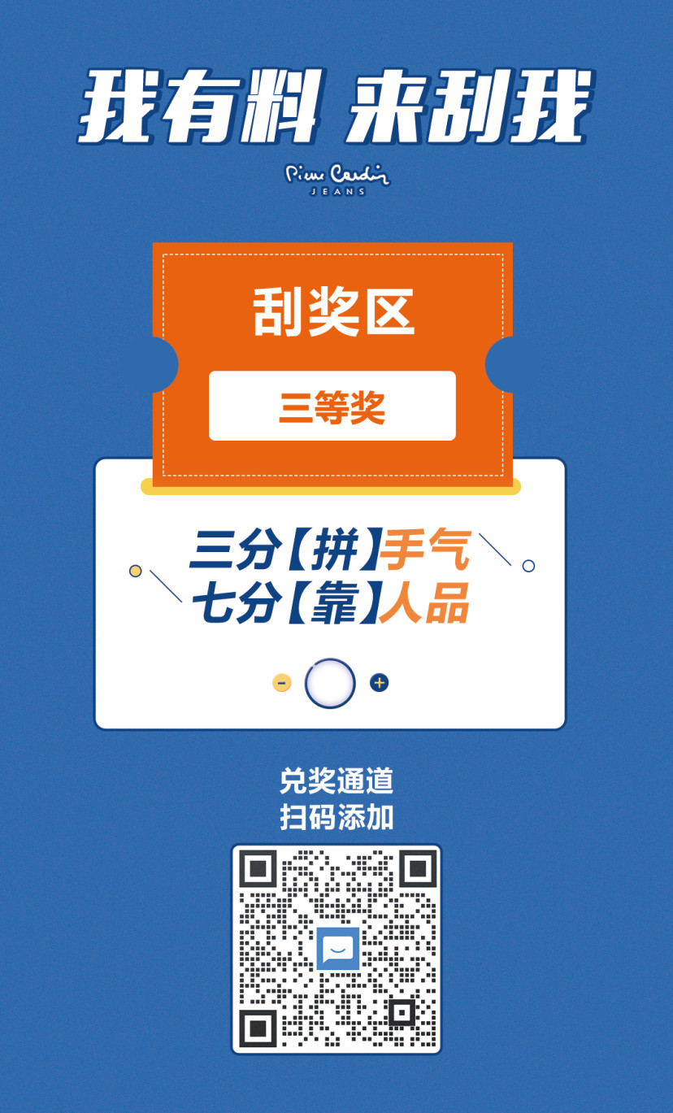
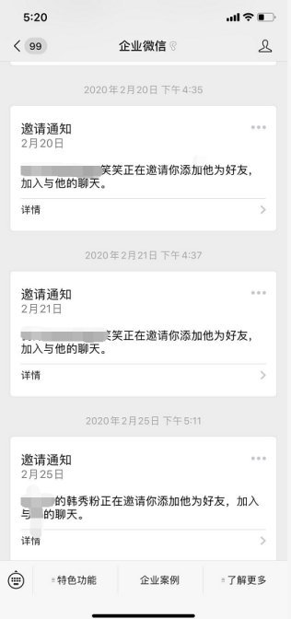
线上引流的几种方式
朋友圈
广告
包裹卡
主动
加粉
公众号
小程序
Notes:
还有全年的广告投放，分众每年一个亿投放，节目冠名，影视，代言，地铁

Slide 9

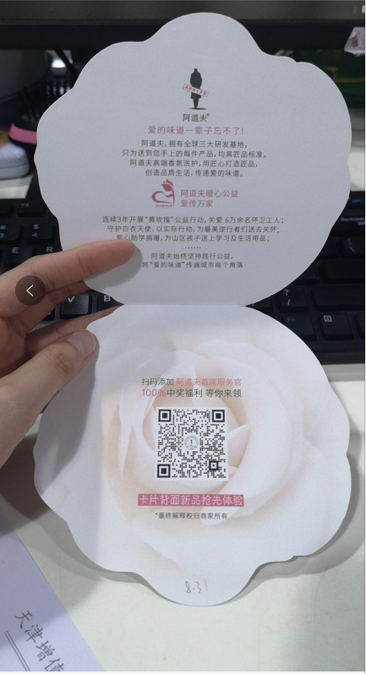
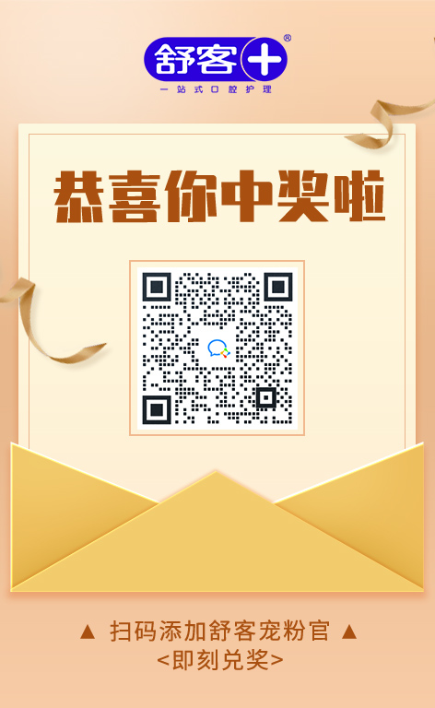
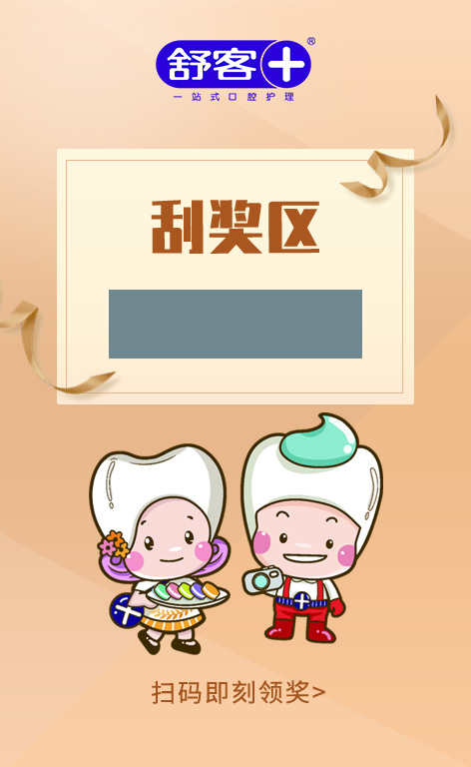
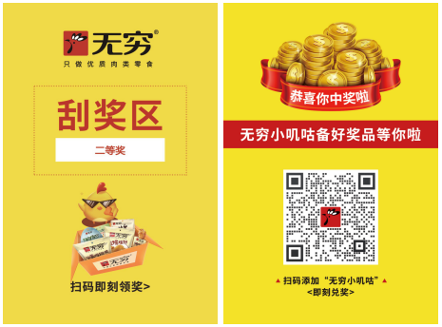
包裹卡扫码率核心：刮奖逻辑+简单文字
奖品均为品牌积分，从进粉开始强调积分价值。为积分体系奠定认知基础。

Slide 10

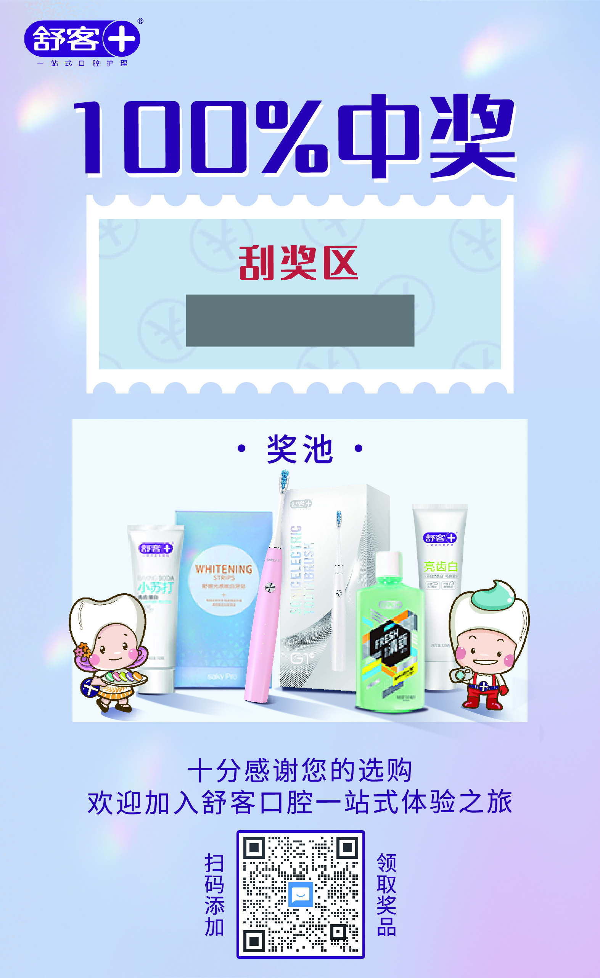
过往实操案例概述
方案对比
 | 舒客方案一（黄色） | 舒客方案二（紫色） | 无穷方案
样式
共投放数量 | 3500 | 6873 | 30000
加粉数 | 1717 | 3426 | 11400
扫码率 | 49.06% | 49.85% | 38%

Slide 11
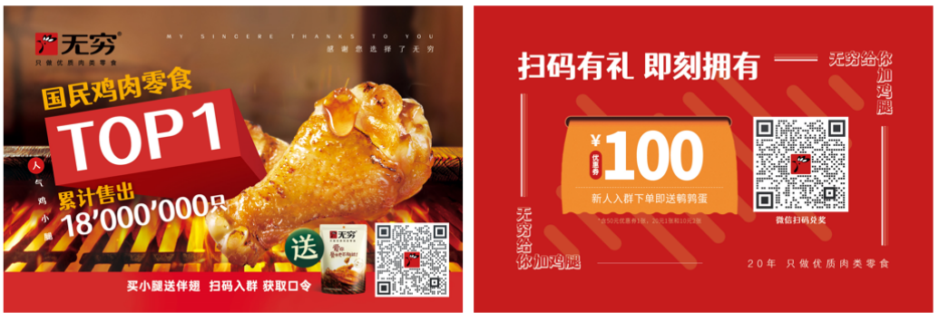
过往实操案例概述
包裹卡设计建议：
1、目的唯一：引导扫码
减少其他干扰注意力的元素
2、聚焦：单点价值放到最大
3、保留悬念：让客户产生好奇心
4、与品牌调性一致
5、双面引导，防止入仓时某一面向上而影响扫码率
6、区分不同卡片的接粉账户，扫码率测算更准确
扫码率9%
扫码率38%

Slide 12

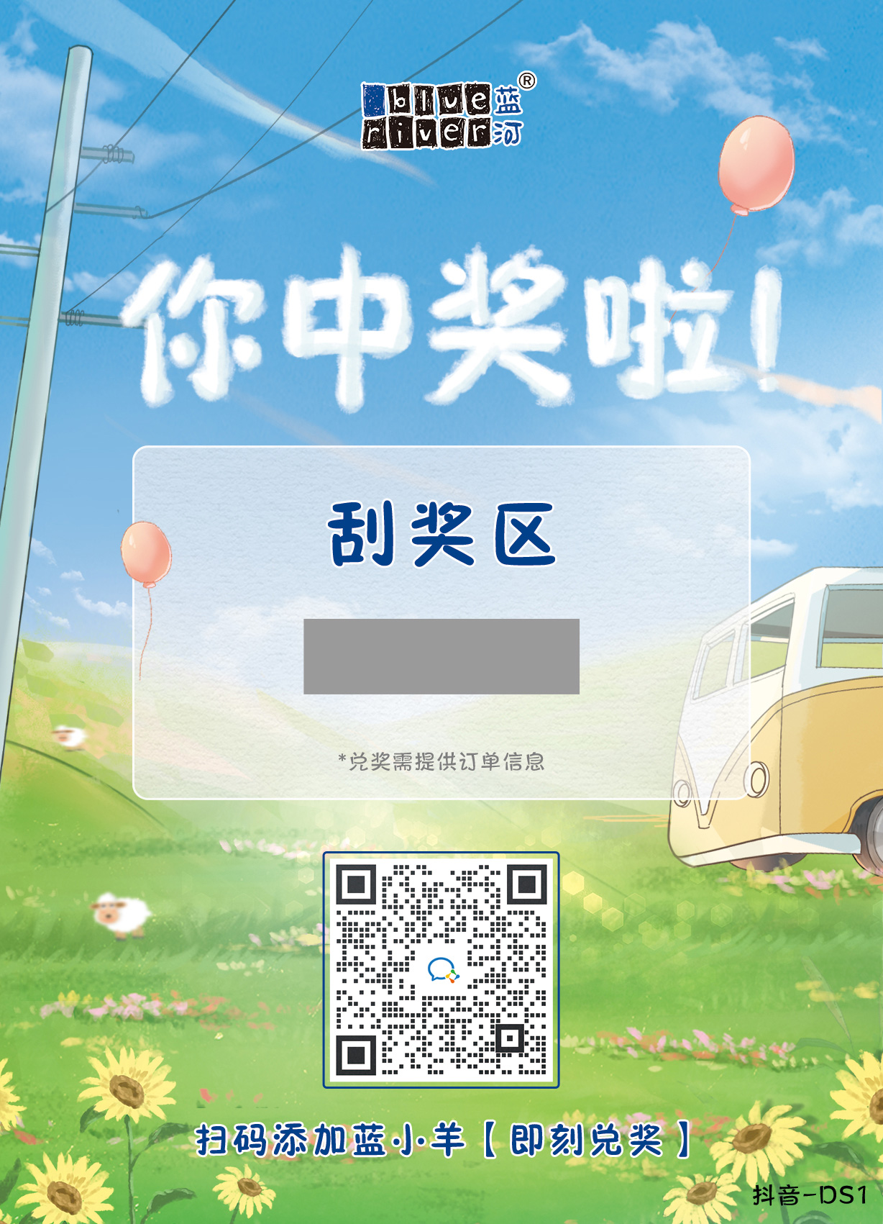
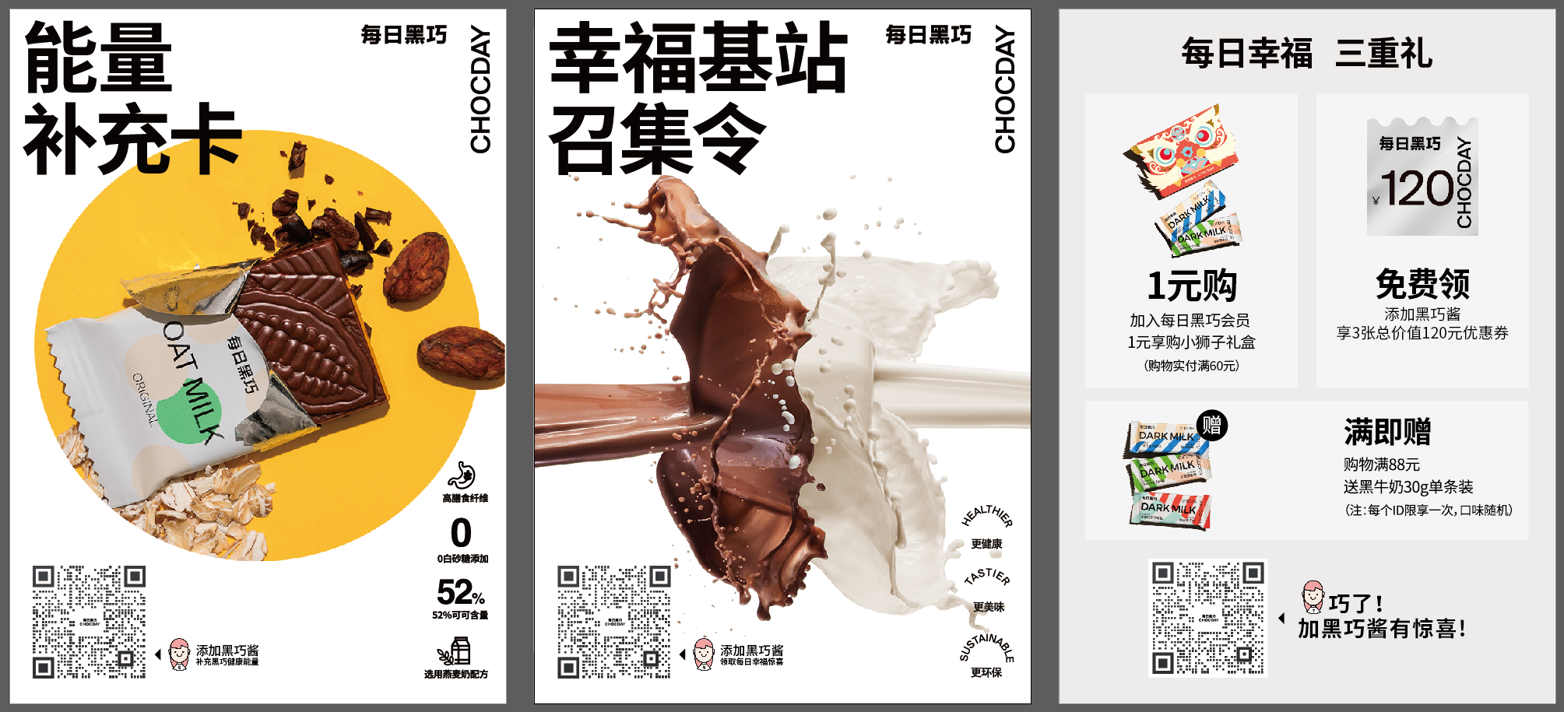
点燃包裹卡的参考案例
点燃
蓝河包裹卡参考
每日黑巧包裹卡参考

Slide 13
点燃包裹卡的奖品设计逻辑
点燃
积分策略贯穿整个私域流程设计
积分价值
强调积分价值。为积分体系奠定认知基础。
后期粘性
积分融入到后期整体运营体系中，让用户保持长期粘性
阶梯兑换
阶梯化的兑换制度能够刺激复购，形成用户端复利结构增长
操作空间
操作方面积分的操作空间、与可控性相对比较大
强衔接性
形成强衔接性与对差比，好奇心让用户添加，获得积分，后期可以用具体【利益点】引导进群。

Slide 14
主动加粉：系统赋能、多组测试
点燃
将历史老用户，通过主动加粉的方式导入私域
需要提供手机号
五大类型话术
热点
话题
促销
活动
手段：系统导入手机号，自动加粉
话术：五大类型，分组测试，择优批量执行
导粉率：1~12%
官方
身份
提问反问类
直接给利益点

Slide 15
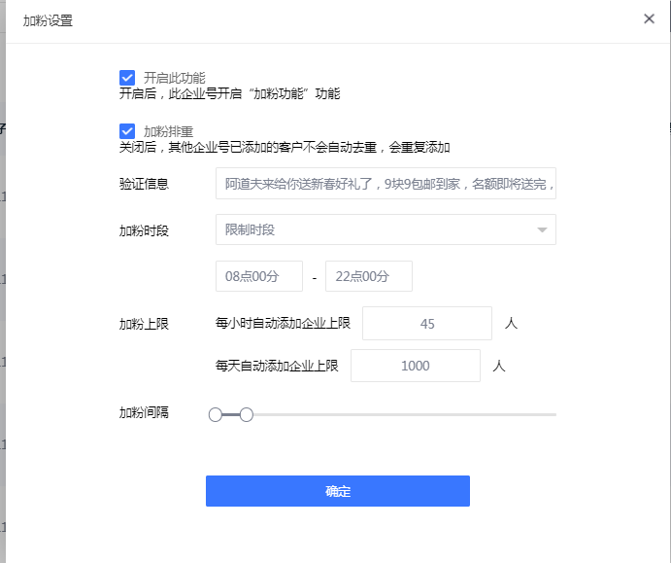
电商引流
点燃
电商引流路径分享：主动加粉--沉睡用户
转粉率
主动添加好友
优质执行 ： 9%-12%
正常执行： 2%~9%
佛系执行： 1%~2%
获取粉丝手机号码进行系统加粉
激活老用户粉丝池，话术+利益点撬动粉丝建立联系

Slide 16
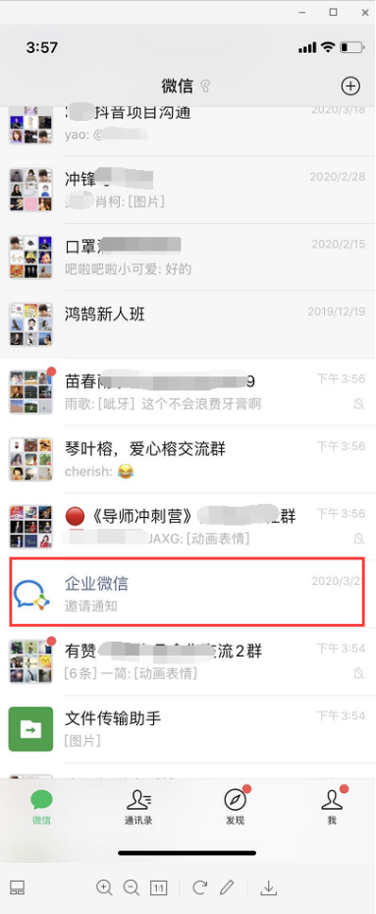
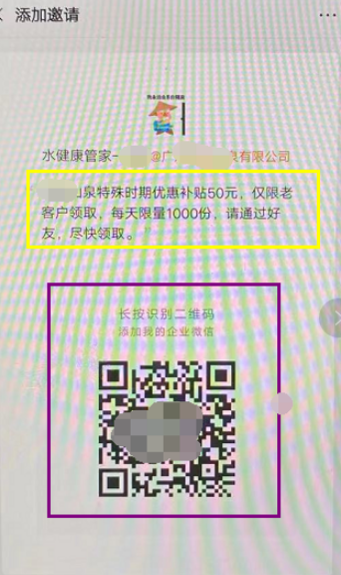
点燃
电商引流
主动加粉-客户端流程

Slide 17
电商引流
点燃
电商引流路径分享：主动加粉
加粉维度：身份类话术
加粉率 ：2%-4%
加粉时间：8:00-10:00
时间 | 8.1 | 8.2 | 8.3 | 8.4 | 8.5 | 8.6 | 8.7 | 8.8 | 8.9 | 8.10
当日申请总数 | 1074 | 1445 | 1700 | 1745 | 2006 | 1573 | 1936 | 2077 | 1699 | 1795
当日加粉总数 | 38 | 33 | 42 | 55 | 70 | 45 | 61 | 79 | 35 | 54
加粉率 | 3.54% | 2.28% | 2.47% | 3.15% | 3.49% | 2.86% | 3.15% | 3.80% | 2.06% | 3.01%
加粉号数量 | 28 | 28 | 28 | 28 | 28 | 28 | 28 | 28 | 28 | 28
加粉话术 | 亲亲 我是阿道夫宠粉官 您的会员专属福利已送到 快通过我的企业微信领取吧[转圈][转圈] | 亲亲 我是阿道夫宠粉官 您的会员专属福利已送到 快通过我的企业微信领取吧[转圈][转圈] | 亲亲 我是阿道夫宠粉官 您的会员专属福利已送到 快通过我的企业微信领取吧[转圈][转圈] | 亲亲 我是阿道夫宠粉官 您的会员专属福利已送到 快通过我的企业微信领取吧[转圈][转圈] | 宝宝 我是阿道夫宠粉官 匹配到您是我们的专属礼包获得者 快通过我的企业微信领取吧[转圈][转圈] | 宝宝 我是阿道夫宠粉官 匹配到您是我们的专属礼包获得者 快通过我的企业微信领取吧[转圈][转圈] | 宝宝 我是阿道夫宠粉官 匹配到您是我们的专属礼包获得者 快通过我的企业微信领取吧[转圈][转圈] | 宝宝 我是阿道夫宠粉官 匹配到您是我们的专属礼包获得者 快通过我的企业微信领取吧[转圈][转圈] | 宝宝 我是阿道夫宠粉官 匹配到您是我们的专属礼包获得者 快通过我的企业微信领取吧[转圈][转圈] | 宝宝 我是阿道夫宠粉官 匹配到您是我们的专属礼包获得者 快通过我的企业微信领取吧[转圈][转圈]
激活老用户粉丝池，话术+利益点撬动粉丝建立联系

Slide 18
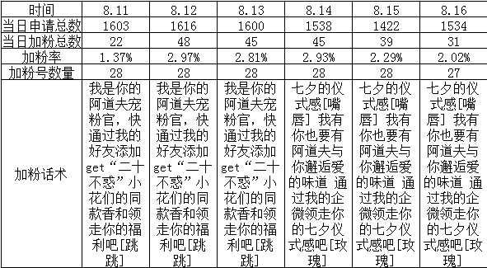
电商引流
点燃
电商引流路径分享：主动加粉
加粉维度：热点话题类话术
加粉率 ：1%-3%
加粉时间：8:00-10:00

Slide 19
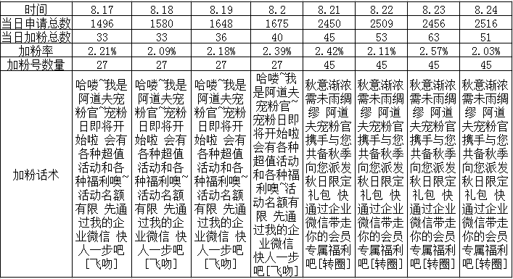
电商引流
点燃
电商引流路径分享：主动加粉
加粉维度：促销活动类话术
加粉率 ：2%-2.5%
加粉时间：8:00-10:00

Slide 20
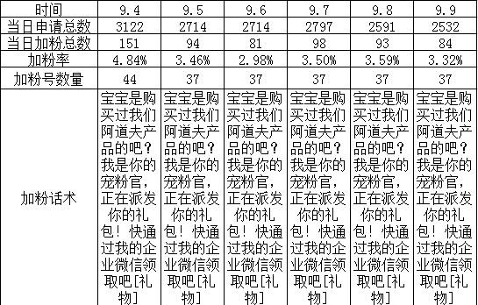
电商引流
点燃
电商引流路径分享：主动加粉
加粉维度：提问/反问类话术
加粉率 ：3%-5%
加粉时间：8:00-10:00

Slide 21
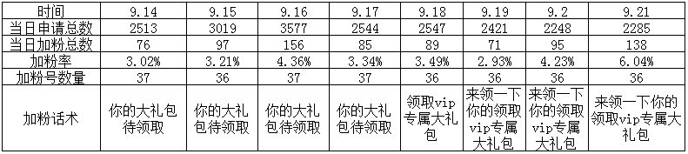
电商引流
点燃
电商引流路径分享：主动加粉
加粉维度：简短/明确利益点类话术
加粉率 ：3%-6%
加粉时间：8:00-10:00

Slide 22
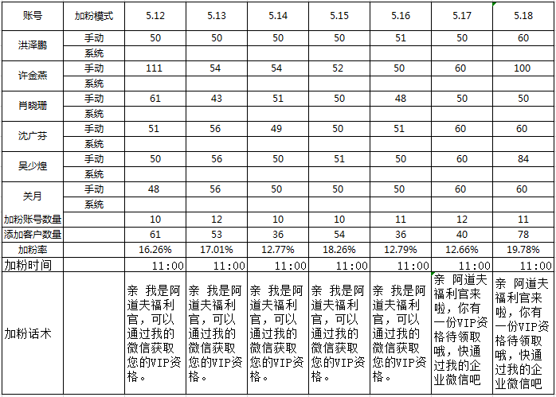
电商引流
点燃
电商引流路径分享：主动加粉
加粉维度：简短/明确利益点类话术
加粉率 ：12%-19%
加粉时间：8:00-11:00
数据源：最新一周新用户

Slide 23
1 | 6384 | 54 | 0.85% | 【舒客】邀请您加入美力颜习社，一同get口腔护理知识，做口腔达人，还有好礼可随单送大容量牙膏、漱口水、儿童牙膏等，任选其一！ 快来吧↓↓↓
2 | 2958 | 80 | 2.70% | 【舒客】亲亲 快扫码领取会员大礼包↓↓↓
3 | 3123 | 97 | 3.11% | 【舒客】你好，我是舒客宠粉男神小客，想了解口腔干货吗？添加我，即可get口腔资讯~快来吧
4 | 1075 | 33 | 3.07% | 【舒客】你好我是宠粉男神小客，恭喜你获得了会员专属权益，添加我了解吧
5 | 1239 | 43 | 3.47% | 【舒客】我是宠粉官小客，发现你在商城购物啦，现在有9.9包邮送小苏打牙膏的优惠，加我领取吧
6 | 923 | 23 | 2.49% | 【舒客宝贝】亲爱的，该给家中宝贝的电动牙刷换头啦，刚好可以免费领， 快来领取吧↓↓↓
7 | 2522 | 27 | 1.07% | 【舒客】小苏打牙膏免费限量领取中，速领↓↓↓
8 | 2958 | 102 | 3.45% | 【舒客】你好，我是舒客宠粉男神小客，想了解口腔干货吗？添加我，即可get口腔资讯~快来吧
9 | 3129 | 80 | 2.56% | 【舒客官方】我是小客，感谢您购买了舒客产品，加我成为舒客Vip会员，福利多多，我们将对您进行一对一服务，还有入群好礼等你来拿，快来吧↓↓↓
10 | 1360 | 11 | 0.81% | 【舒客】你还有1份好礼待领取，可随单免费送：替换刷头、大容量牙膏、漱口水、儿童牙膏等产品，任选其一！ 快来吧↓↓↓
电商引流
某口腔品牌真实转粉案例
序号 | 申请次数 | 通过次数 | 转粉率 | 话术
1 | 496 | 46 | 9.27% | 【舒客官方】感谢您购买了舒客产品，我是您的口腔顾问小客，加我成为舒客Vip会员，享受1对1服务，首次入群更有好礼可领，快来吧↓↓↓ 24小时内客户
2 | 4385 | 300 | 6.84% | 【舒客】扫码即得160g食品级小苏打牙膏，快来↓↓↓
3 | 4348 | 210 | 4.83% | 【舒客】初次见面，免费为你送上一份宠粉新人礼，内含210g超大容量牙膏，速领↓↓↓

Slide 24
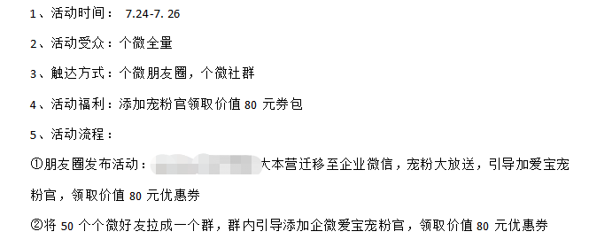

电商引流
点燃
个微导粉逻辑：朋友圈活动+互推
转粉率
主动添加好友
个微好友数量 ： 6785
成功转移数量： 1357
转移成功率： 20%
激活老用户粉丝池，话术+利益点引导粉丝进入企微
以某童装品牌加粉为例：主动加粉-个微引流企微

Slide 25
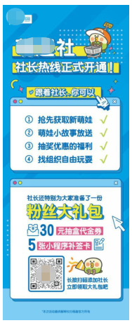
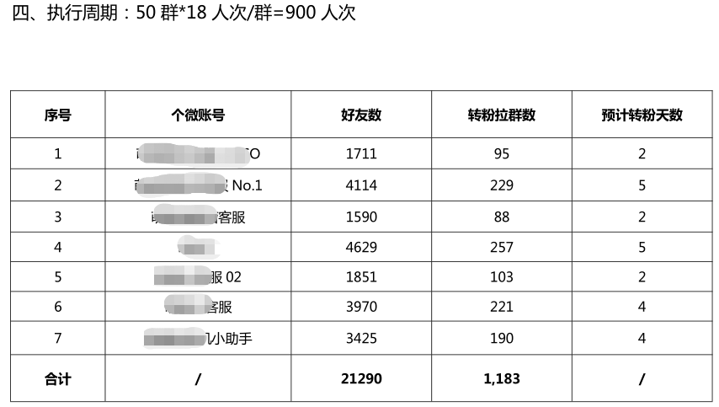
电商引流
主动加粉-个微朋友圈活动引流企微
点燃
转粉率
个微朋友圈引流企微
个微好友数量 ： 21290
成功转移数量： 6812
转移成功率： 32%
话术+活动利益点引导粉丝

Slide 26
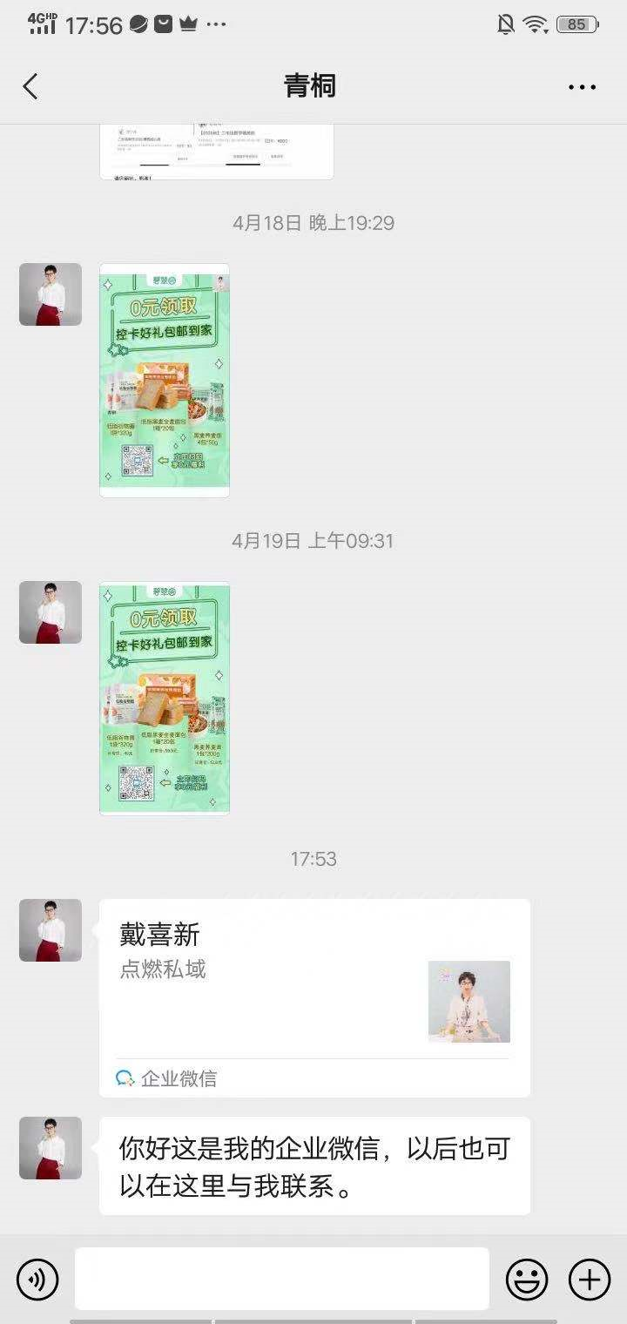
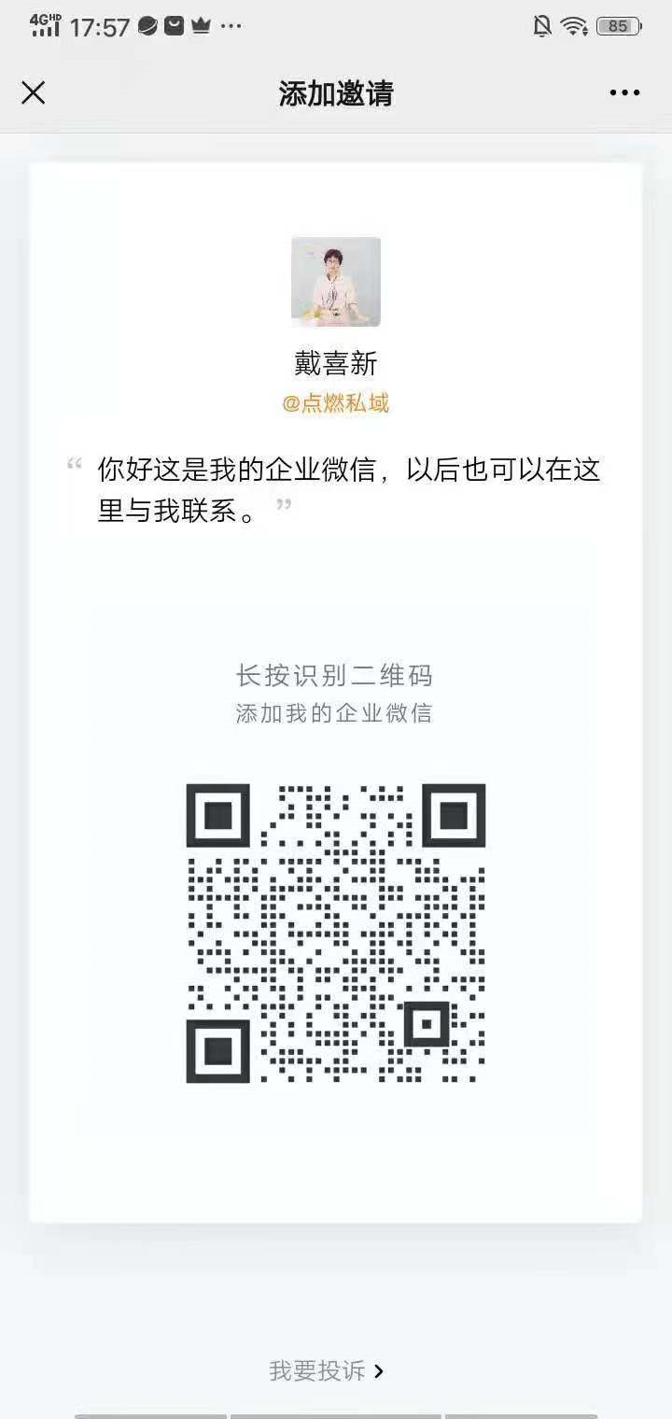
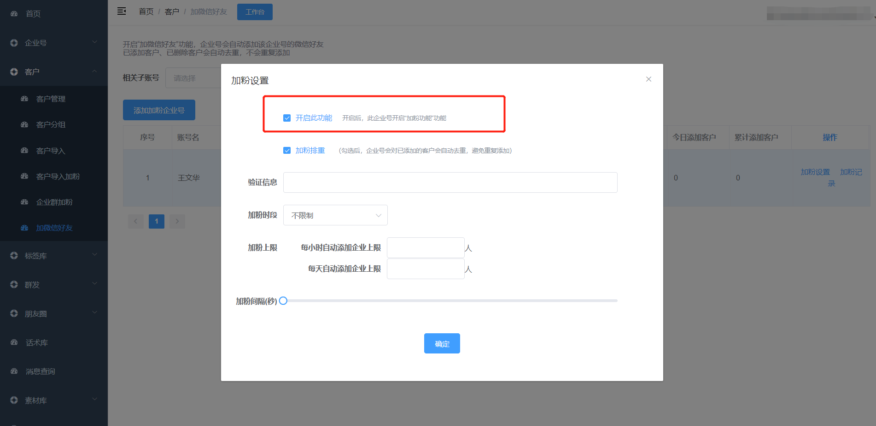
电商引流
点燃
主动加粉-个微引流企微-互推模型
客户端收到的消息名片+文案推送；高度类似于个人微信的转介绍，
转粉率
个微引流企微
个微好友数量 ： 21290
成功转移数量： 6812
转移成功率： 32%
激活老用户粉丝池，话术+利益点引导粉丝进入企微

Slide 27


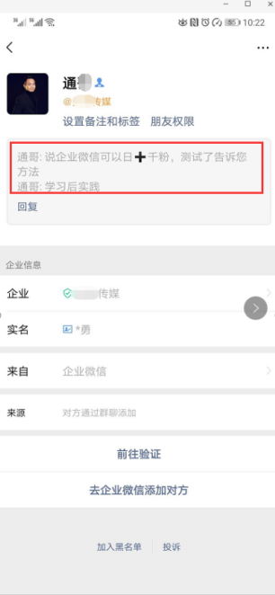
点燃
企微社群导粉逻辑：系统赋能
企业微信在群里添加好友体验跟个人微信被添加的界面高度相似，配合好的加粉话术（截图里的红色框），加粉通过率超级高（目前测试有40%以上），如果加上群公告引导，可以达到95%以上通过率。
客户收到来自企业群的加好友申请，跟个人微信一样，通讯录有红色的点，然后会有头像，昵称， 加粉话术，除了昵称后会自带一个橙色的@XXXX公司的后缀，其他都跟个人微信被人添加的体验是一样的，然后打开后，界面如图

Slide 28
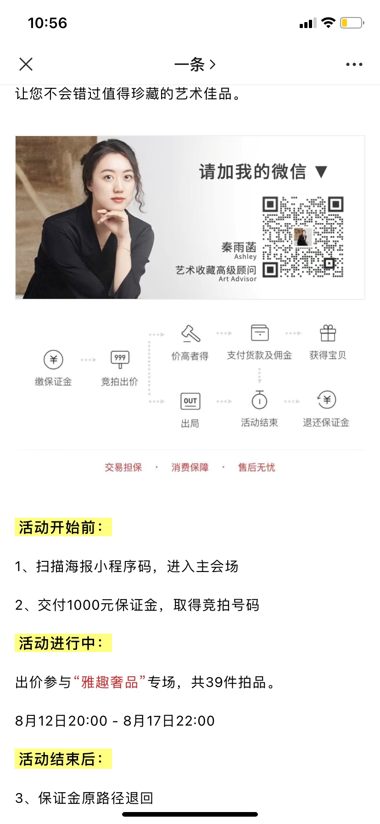
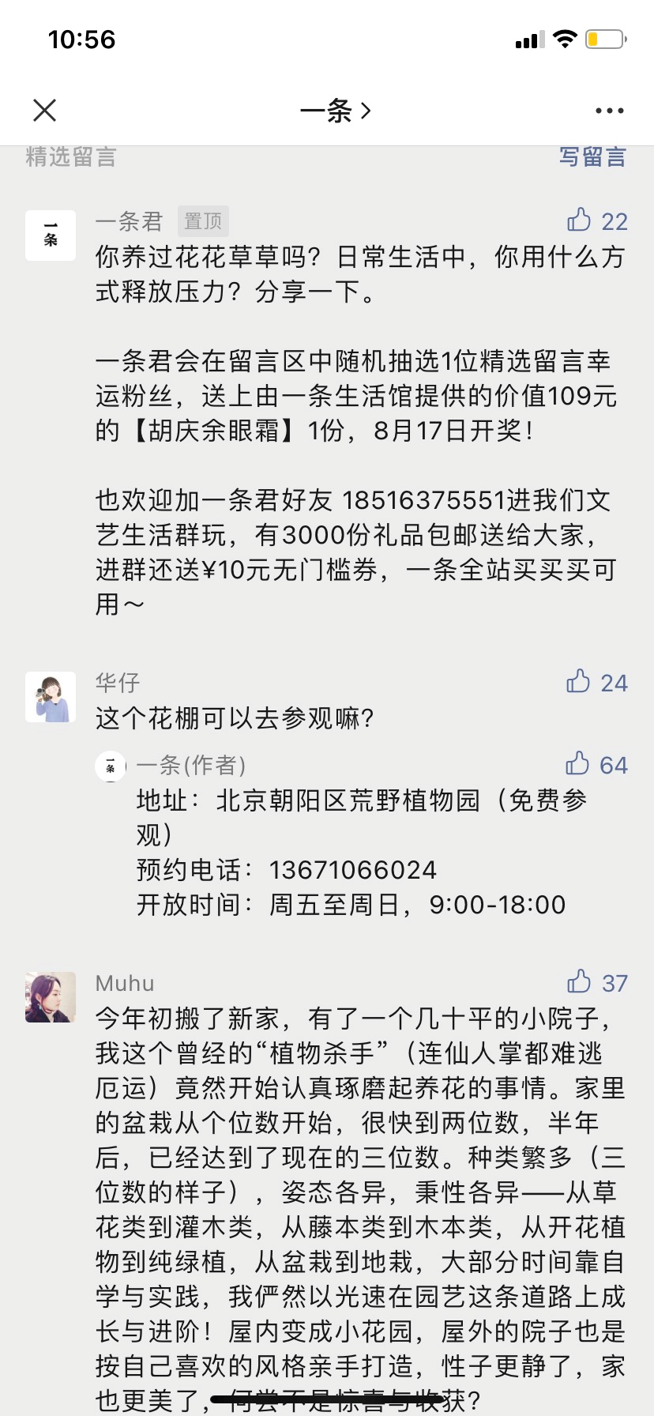
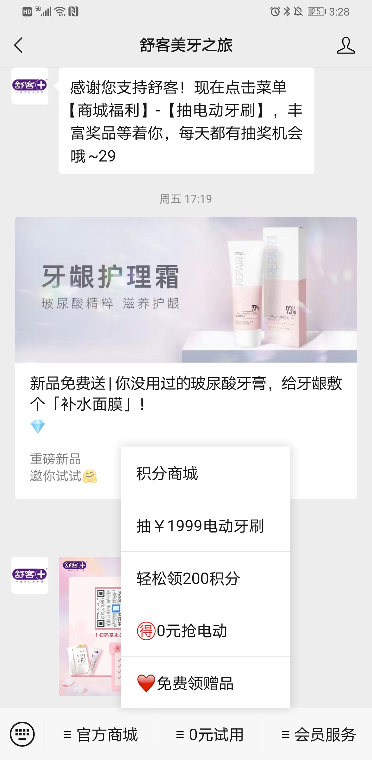
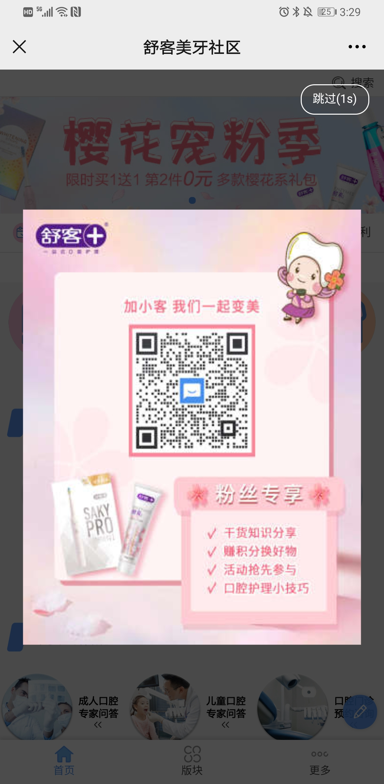
公众号导私域触电全覆盖，导粉率2%~30%
需开放引流触点
点燃
文章头/中/尾
自动回复
置顶留言
菜单栏
H5弹出

Slide 29



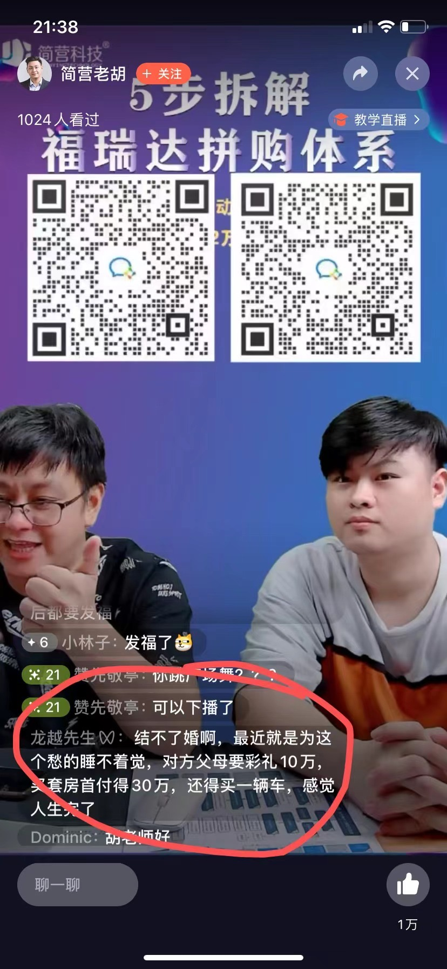
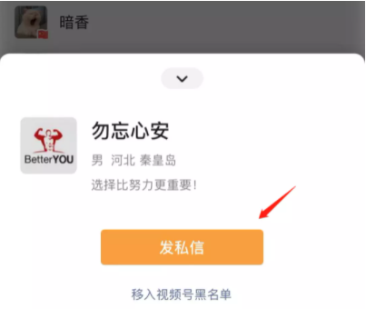
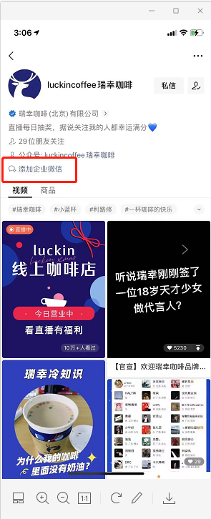
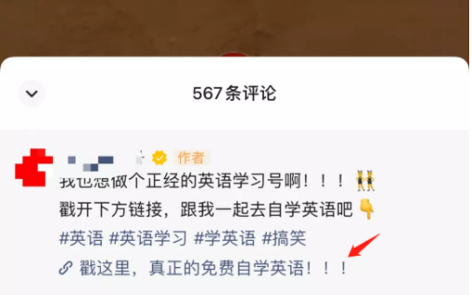
视频号如何导流到企微？
账号简介引流
拓展链接引流
主动私信引流
账号互推引流
内容描述引流
主动评论引流
视频内容引流
视频直播引流
有没有人会问：视频号还需要导流到企微吗？

Slide 30
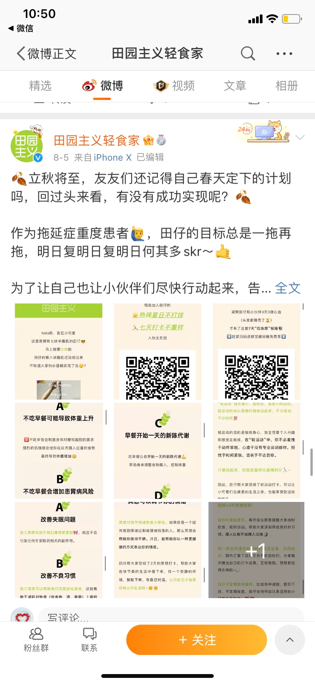
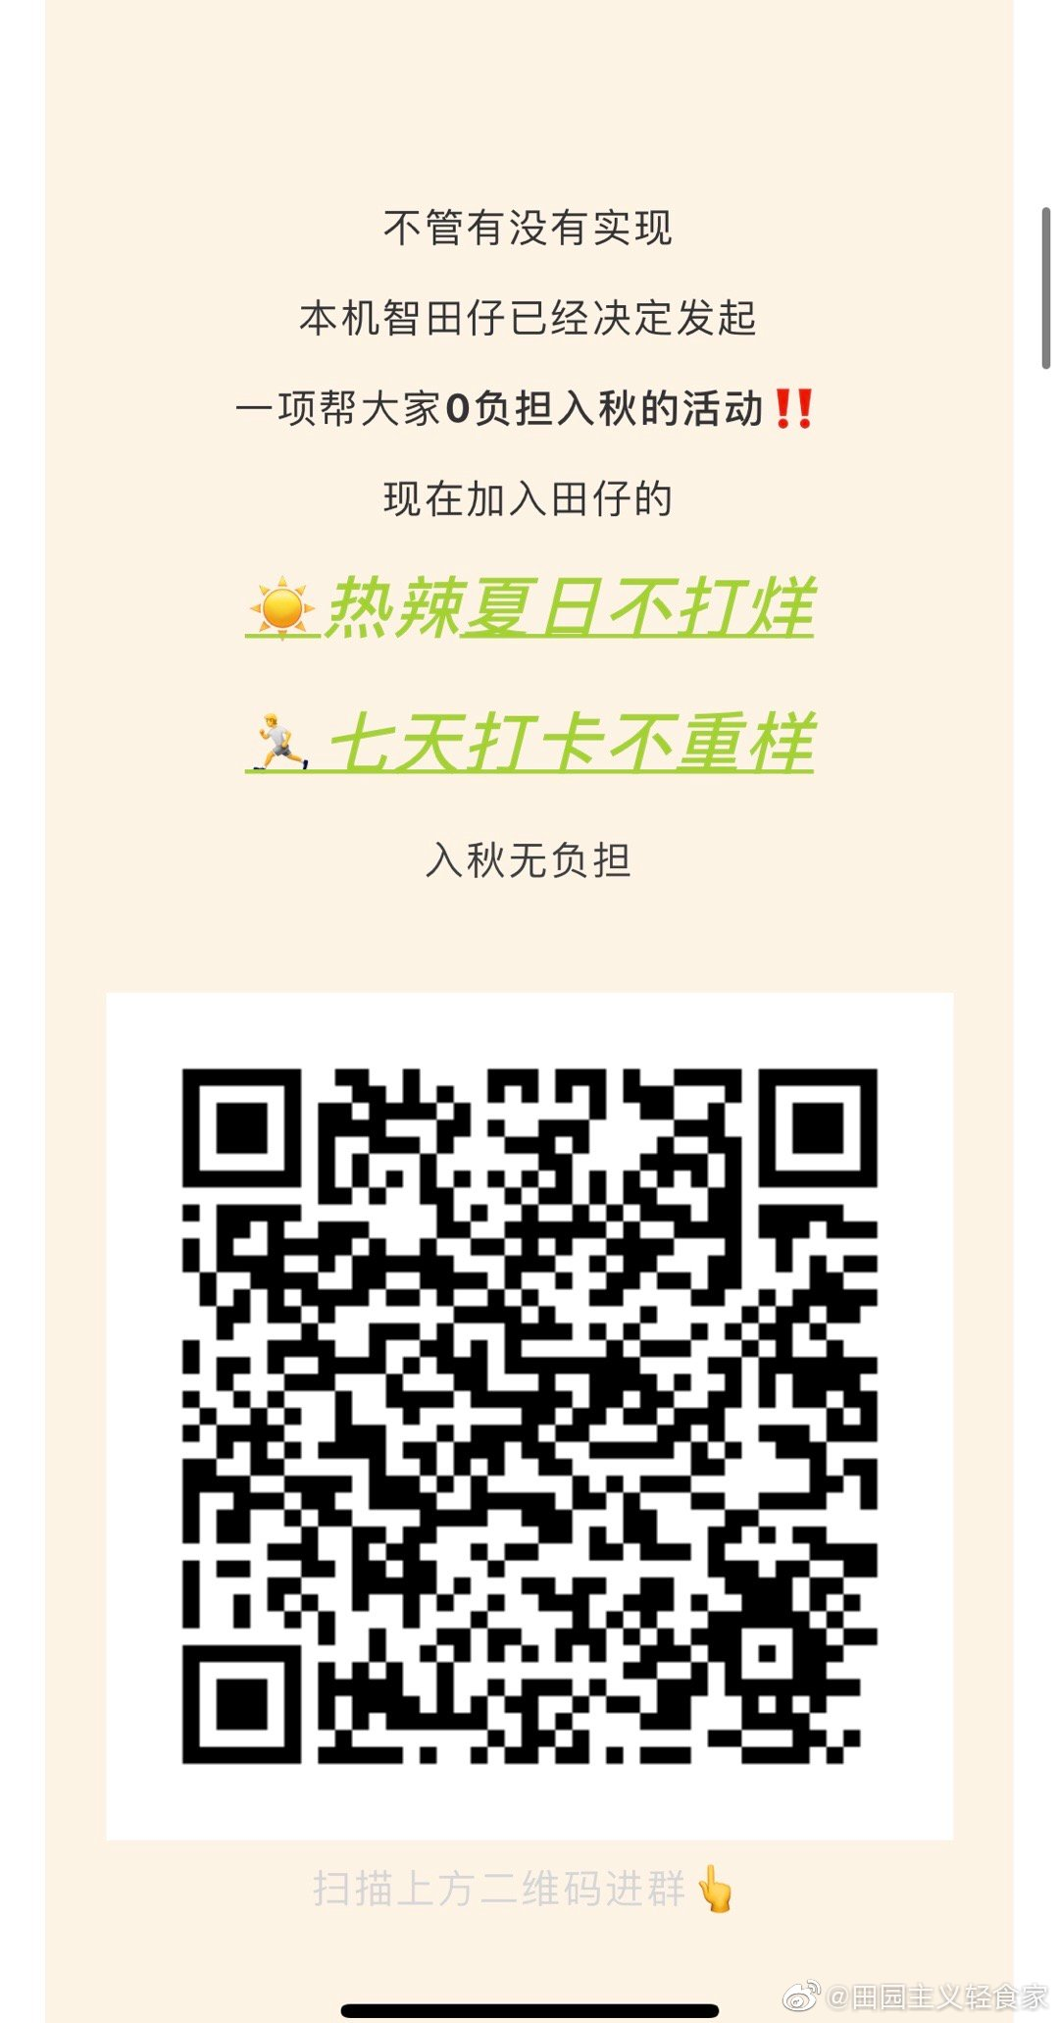
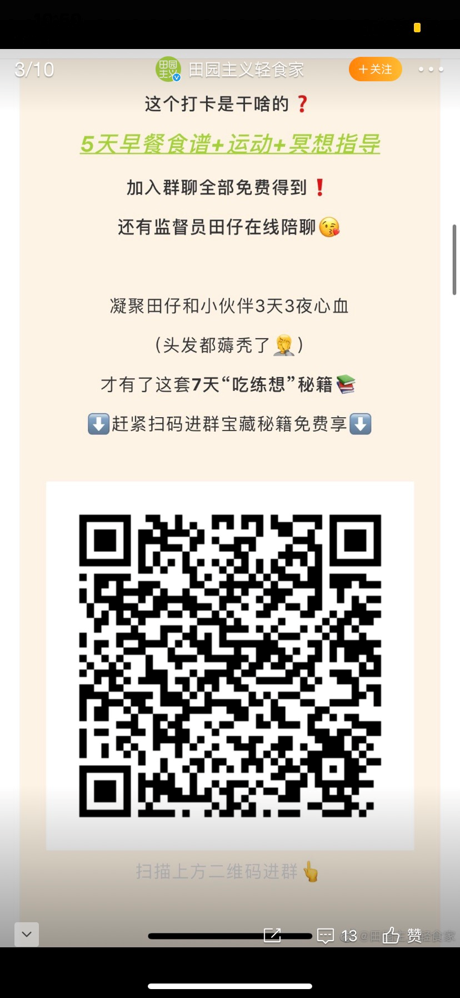
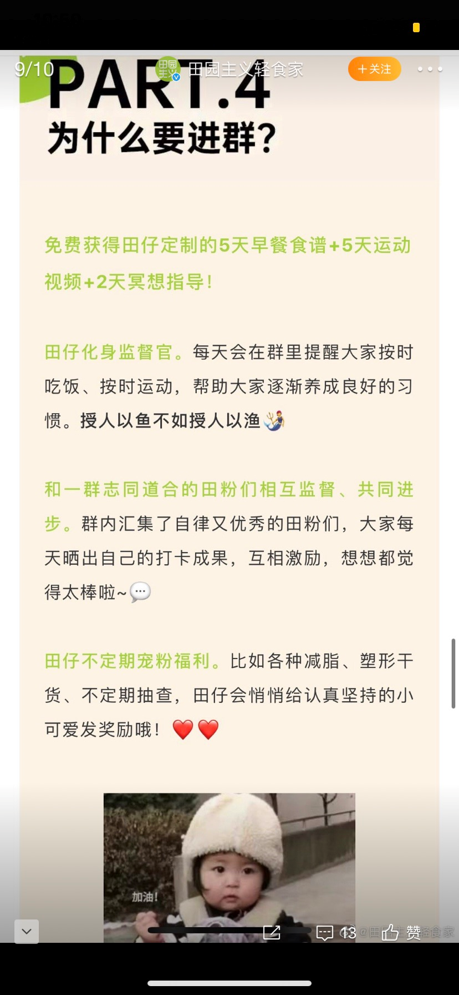
微博如何导粉到企微？
活动设置加企微
微博私信加企微
微博粉丝群引导

Slide 31
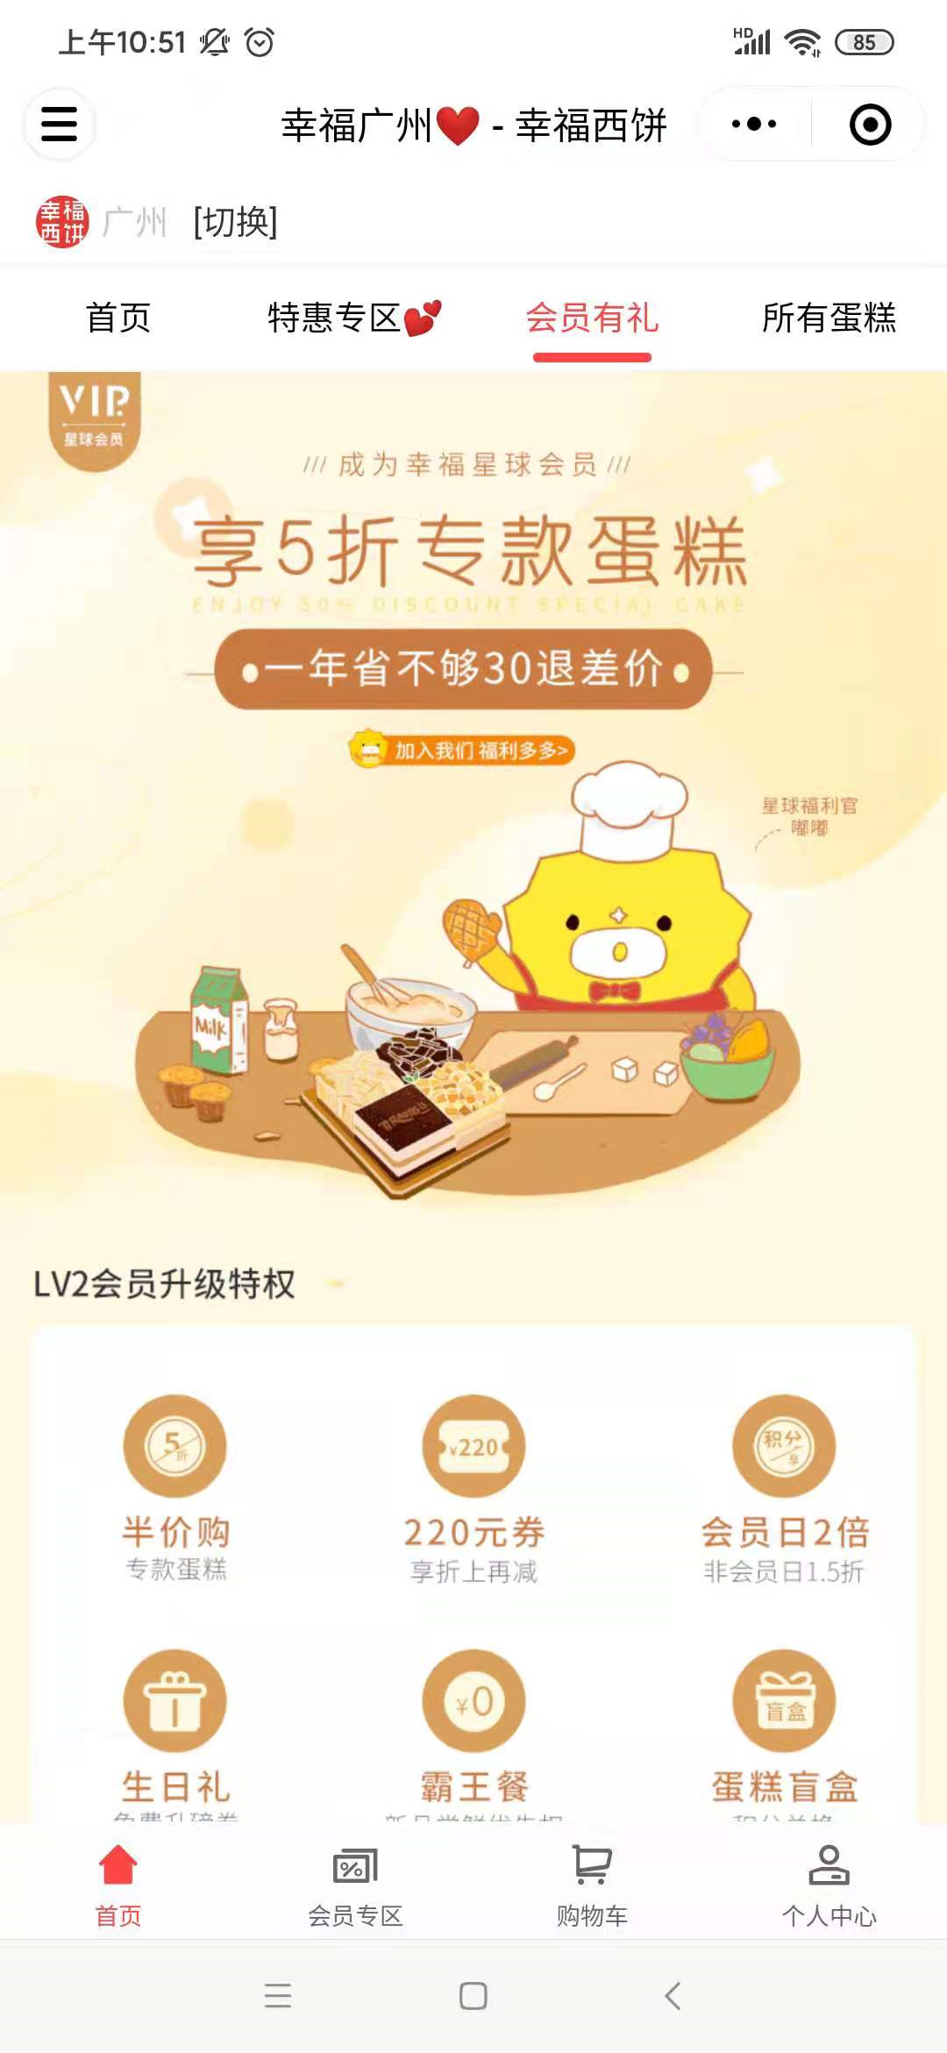
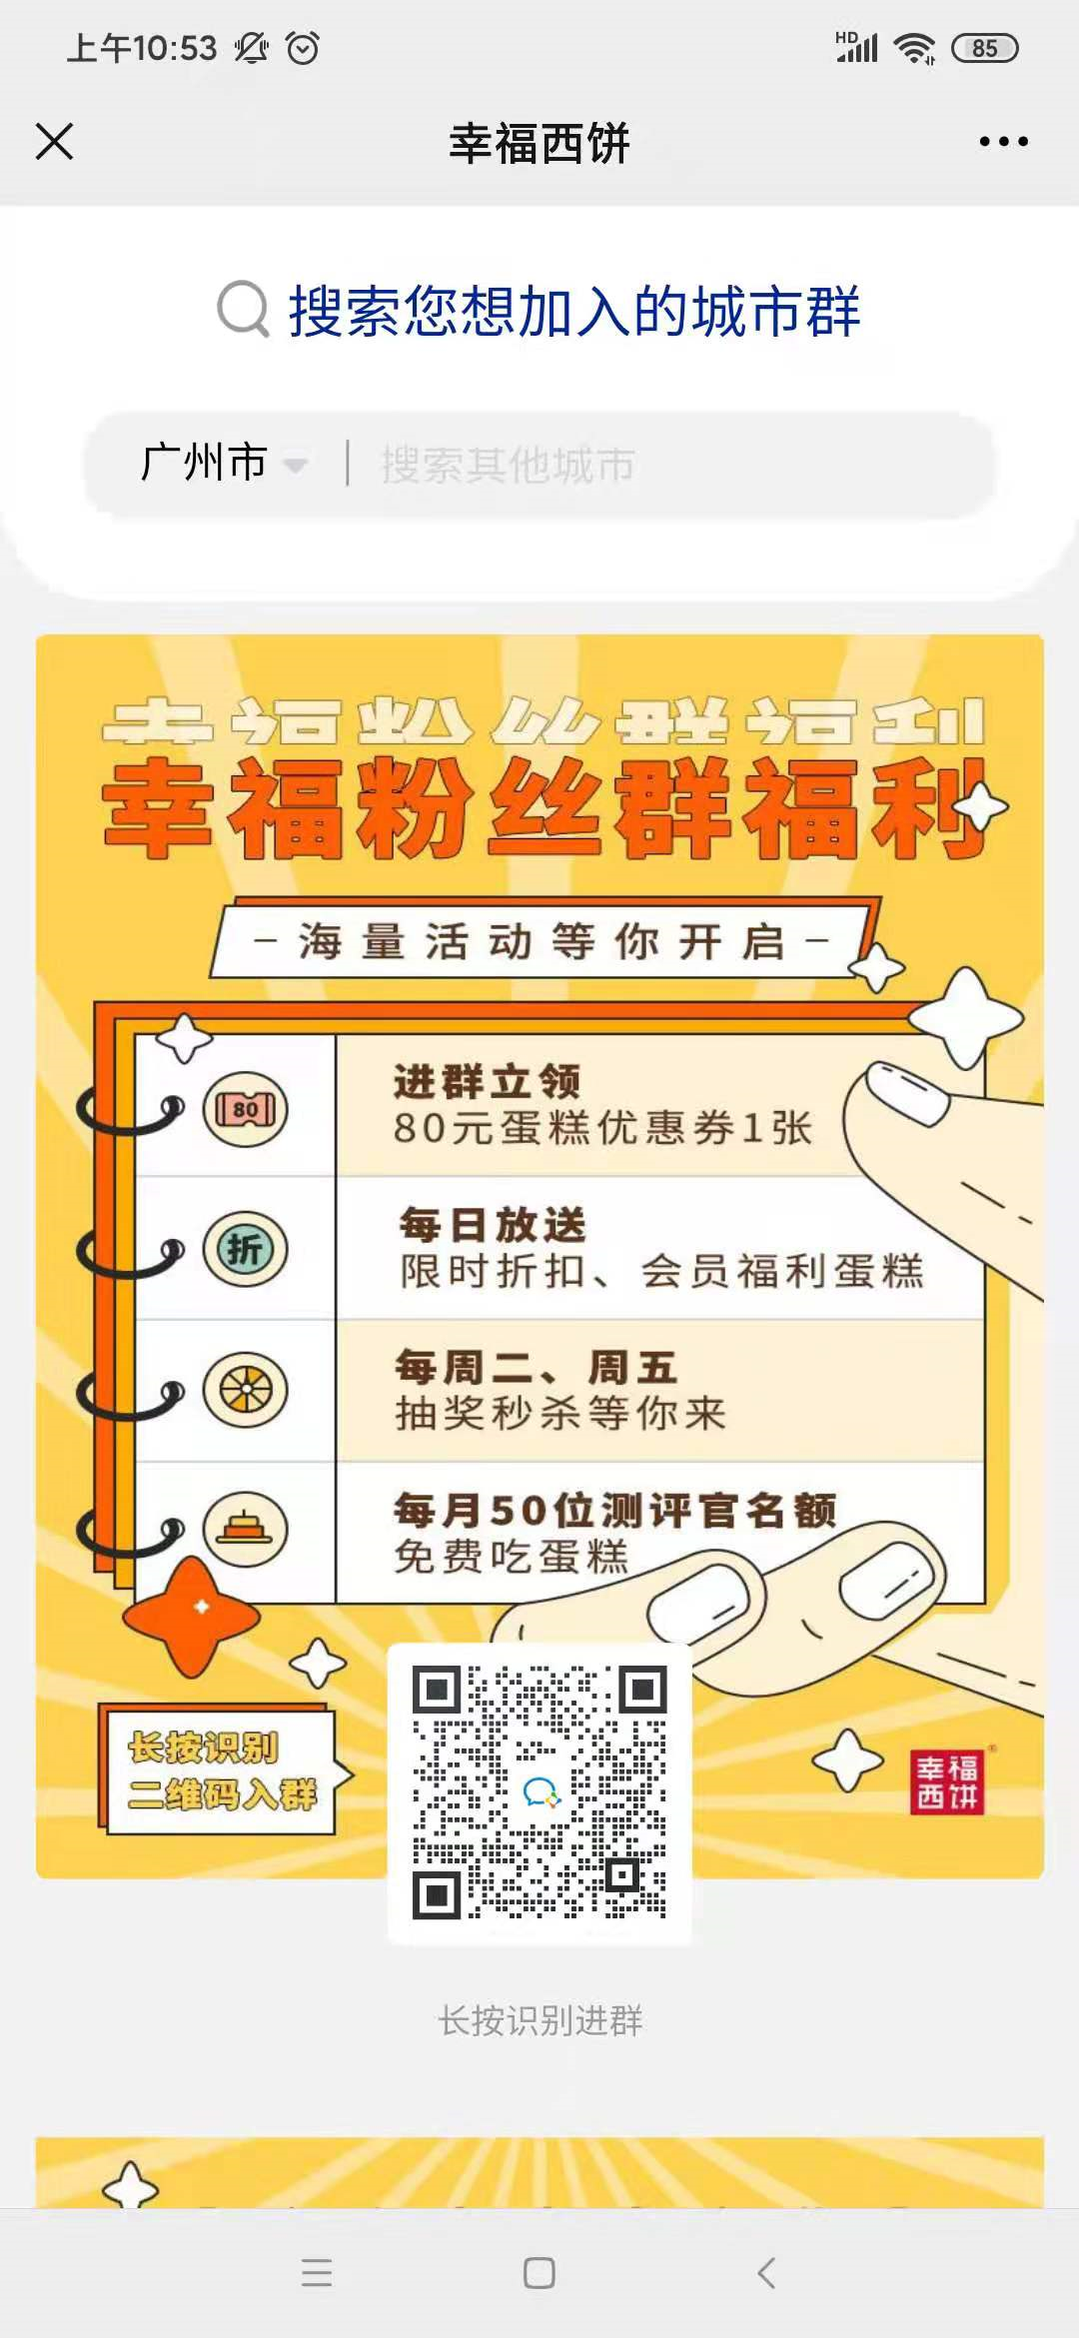
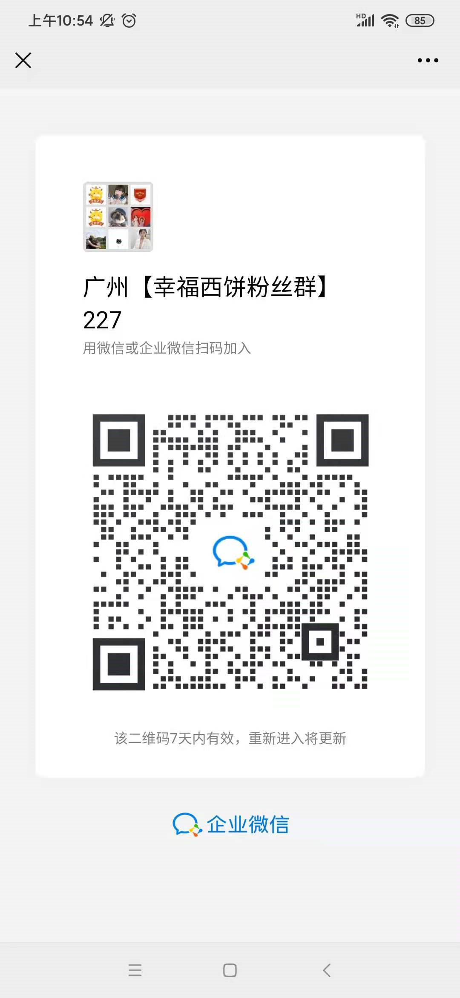
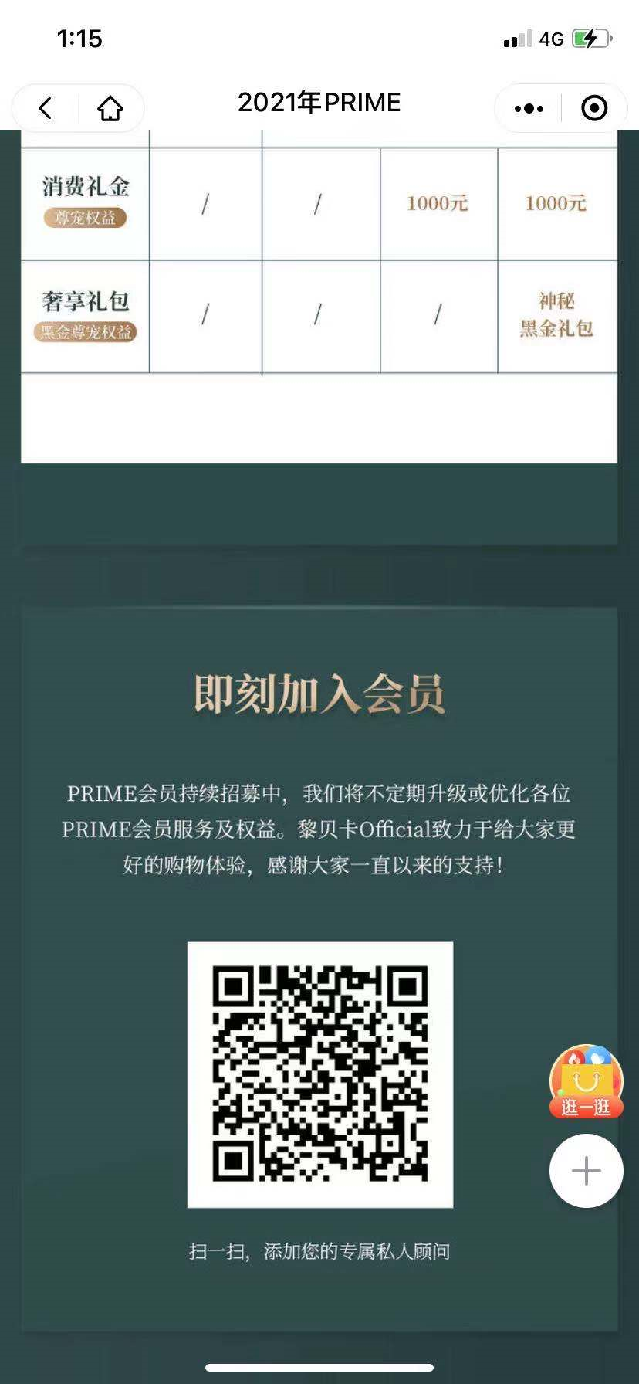
小程序如何导粉给企微
小程序首页、会员中心页、浮屏

Slide 32
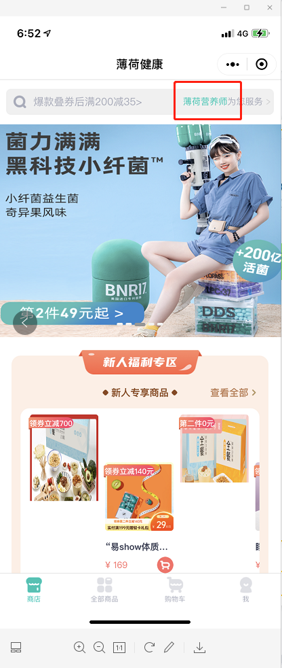
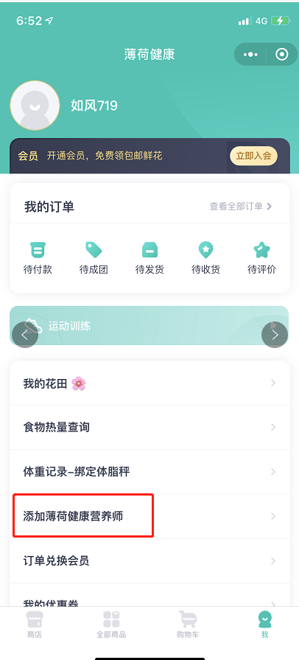
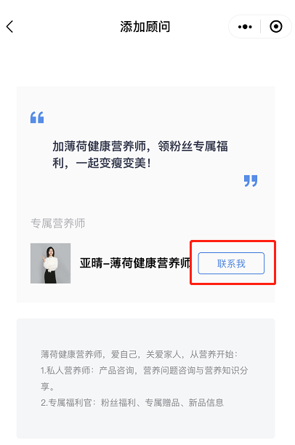



小程序如何导粉给企微
小程序嵌入企微代码
1
2
3
5
4
6

Slide 33

是一家面向to C流量操盘手和业务负责人的创投服务品牌，致力于通过高频次的、业务视角的活动，提供包括线下活动、线下社群和内容的会员服务以及有质量的信息、值得讨论的案例以及有效的深度链接。“群响”创始人刘思毅认为“群响”更像是关注流量话题的“混沌大学”和闭合形态的“脉脉”
是一家面向to C流量操盘手和业务负责人的创投服务品牌，致力于通过高频次的、业务视角的活动，提供包括线下活动、线下社是一家面向to C流量操盘手和业务负责人的创投服务品牌，致力于通过高频次的、业务视角的活动，提供包括线下活动、线下社群和内容的会员服务以及有质量的信息、值得讨论的案例以及有效的深度链接。“群响”创始人刘思毅认为“群响”更像是关注流量话题的“混沌大学”和闭合形态的“脉脉”群和内容的会员服务以及有质量的信息、值得讨论的案例以及有效的深度链接。“群响”创始人刘思毅认为“群响”更像是关注流量话题的“混沌大学”和闭合形态的“脉脉”
抖音如何引流到企微？
抖音引流模式
通过“短视频”
通过“抖音主页“
评论区引导私信
头图：引导私信
私信
引导加V
引导加入粉丝群

Slide 34


是一家面向to C流量操盘手和业务负责人的创投服务品牌，致力于通过高频次的、业务视角的活动，提供包括线下活动、线下社群和内容的会员服务以及有质量的信息、值得讨论的案例以及有效的深度链接。“群响”创始人刘思毅认为“群响”更像是关注流量话题的“混沌大学”和闭合形态的“脉脉”
是一家面向to C流量操盘手和业务负责人的创投服务品牌，致力于通过高频次的、业务视角的活动，提供包括线下活动、线下社是一家面向to C流量操盘手和业务负责人的创投服务品牌，致力于通过高频次的、业务视角的活动，提供包括线下活动、线下社群和内容的会员服务以及有质量的信息、值得讨论的案例以及有效的深度链接。“群响”创始人刘思毅认为“群响”更像是关注流量话题的“混沌大学”和闭合形态的“脉脉”群和内容的会员服务以及有质量的信息、值得讨论的案例以及有效的深度链接。“群响”创始人刘思毅认为“群响”更像是关注流量话题的“混沌大学”和闭合形态的“脉脉”
评论区引导私信
评论置顶，引导私信
通过赠送PDF文件
作为私信利益点

Slide 35


是一家面向to C流量操盘手和业务负责人的创投服务品牌，致力于通过高频次的、业务视角的活动，提供包括线下活动、线下社群和内容的会员服务以及有质量的信息、值得讨论的案例以及有效的深度链接。“群响”创始人刘思毅认为“群响”更像是关注流量话题的“混沌大学”和闭合形态的“脉脉”
是一家面向to C流量操盘手和业务负责人的创投服务品牌，致力于通过高频次的、业务视角的活动，提供包括线下活动、线下社是一家面向to C流量操盘手和业务负责人的创投服务品牌，致力于通过高频次的、业务视角的活动，提供包括线下活动、线下社群和内容的会员服务以及有质量的信息、值得讨论的案例以及有效的深度链接。“群响”创始人刘思毅认为“群响”更像是关注流量话题的“混沌大学”和闭合形态的“脉脉”群和内容的会员服务以及有质量的信息、值得讨论的案例以及有效的深度链接。“群响”创始人刘思毅认为“群响”更像是关注流量话题的“混沌大学”和闭合形态的“脉脉”
私信引导加V
通过海报方式
引导加V
领取文件

Slide 36

是一家面向to C流量操盘手和业务负责人的创投服务品牌，致力于通过高频次的、业务视角的活动，提供包括线下活动、线下社群和内容的会员服务以及有质量的信息、值得讨论的案例以及有效的深度链接。“群响”创始人刘思毅认为“群响”更像是关注流量话题的“混沌大学”和闭合形态的“脉脉”
是一家面向to C流量操盘手和业务负责人的创投服务品牌，致力于通过高频次的、业务视角的活动，提供包括线下活动、线下社是一家面向to C流量操盘手和业务负责人的创投服务品牌，致力于通过高频次的、业务视角的活动，提供包括线下活动、线下社群和内容的会员服务以及有质量的信息、值得讨论的案例以及有效的深度链接。“群响”创始人刘思毅认为“群响”更像是关注流量话题的“混沌大学”和闭合形态的“脉脉”群和内容的会员服务以及有质量的信息、值得讨论的案例以及有效的深度链接。“群响”创始人刘思毅认为“群响”更像是关注流量话题的“混沌大学”和闭合形态的“脉脉”
私信引导加入粉丝群
进入粉丝群后
自动欢迎语
再次引导加V

Slide 37

是一家面向to C流量操盘手和业务负责人的创投服务品牌，致力于通过高频次的、业务视角的活动，提供包括线下活动、线下社群和内容的会员服务以及有质量的信息、值得讨论的案例以及有效的深度链接。“群响”创始人刘思毅认为“群响”更像是关注流量话题的“混沌大学”和闭合形态的“脉脉”
是一家面向to C流量操盘手和业务负责人的创投服务品牌，致力于通过高频次的、业务视角的活动，提供包括线下活动、线下社是一家面向to C流量操盘手和业务负责人的创投服务品牌，致力于通过高频次的、业务视角的活动，提供包括线下活动、线下社群和内容的会员服务以及有质量的信息、值得讨论的案例以及有效的深度链接。“群响”创始人刘思毅认为“群响”更像是关注流量话题的“混沌大学”和闭合形态的“脉脉”群和内容的会员服务以及有质量的信息、值得讨论的案例以及有效的深度链接。“群响”创始人刘思毅认为“群响”更像是关注流量话题的“混沌大学”和闭合形态的“脉脉”
主页装修细节
01.头图：引导私信
02.签名：介绍背景，彰显实力(牛逼)
05.直播预告：每周动态
让用户及时关注到
03.商品：体现目前
能提供的付费项目
04.粉丝群：引导粉丝加入
06.合集视频：做好视频分区
也相当于再做一次用户分层
合集里的签名会有介绍
评论区会再引导私信
07.爆款视频置顶：
让用户能及时看到

Slide 38





案例延伸：抖音如何给企业微信批量引流
链接-H5页面--放3个微信号--引导加微信；可改为表单收集

Slide 39
Part 4--- 线下引流的方法

Slide 40
引流来源（线下引流）
点燃
美博会、地推、快闪店
展会
“人、货、场”三个元素都在发生改变，线下实体店也需要新的突破，蓄粉留存，提高服务体验
体验店，加盟店，品牌门店
自营
一物
一码
一物一码，一物多码

Slide 41


展会引流
点燃
以某二次元品牌例：快闪店
转粉率
快闪店引流
裂变数量 ： 1235
留存数量： 998
留存率：71.44%
控制人力成本
种子用户-兴趣用户-筛选-精准用户

Slide 42


线下引流
点燃
以某保健品品牌为例：快闪店
转粉率
快闪店加粉
加粉数量 ：370
留存数量：280
留存率：76%
培训店员引导及加粉利益点制作
自营店服务体验升级，引导加粉可增加导购与用户之间的联系及提高复购率

Slide 43

线下引流
点燃
以某运营商品牌为例：零售门店
线下门店月吸10万粉路径设置
▲以上为“移*厅店“的加粉路径展示▲（仅举1个触点流程）
厅店、社会渠道店、装维等高效吸粉SOP流程

Slide 44












盒外明码
一物一码
点燃
一物一码路径分享
结合积分“穿透”渠道
强势渠道，品牌无法直接触达用户。
通过“一物一码”，用防伪认证和积分的手段，最终穿透渠道，沉淀用户。
公众号海量用用户阅读，但是无法让用户的行为从“阅读”转化为“购买”。
通过积分实现有效的价值转化，实现流量沉淀。

Slide 45

一码多奖
点燃
一码多奖路径分享
一码多奖：一个二维码可以最多10个消费者扫码领取红包，同步获取10个消费者数据。形成快速裂变。

Slide 46
Part 4--- 如何提高进群率

Slide 47
目标：提升进群率，提高留存率，降低掉粉率
进群率目标：
· 优化进群路径
· 提高拉群速度
· 优化拉群话术
退群率目标：
· 进群路径顺畅
· 利益点给足
· 减少干扰信息
72H掉粉率目标：
· 及时拉群
· 及时回复
· 精准群发

Slide 48
关键词：优化进群路径，关键利益点，进群才能享受
AB组测试：
 | 领券后进群 | 进群才能领券
日期 | 6.21-6.27 | 6.28-7.4
拉群率 | 34.59% | 51.49%
拉群率 | 31.20% | 53.02%
利益点诱导用户进群。建议让用户进群后才能领取
能够提升20%左右的进群率
细节：
（1）拉群时间要快，否则用户长时间无法进群领取会产生客诉，掉粉率上升
（2）拉群时间要快，拉群时间越长进群率越低

Slide 49


拉群工作
关键词：优化进群路径
AB组测试：
发海报的进群率
发链接的进群率
邀请入群的时候，能用链接就不要发二维码海报（进群率偏低）
细节：
（1）海报可以直接放在欢迎语秒回拉群，但对客户来说操作不方便
（2）用链接邀请进群，后面要跟一条邀请话术，否则看上去不友好，也影响进群率

Slide 50
关键词：提升拉群速度
2-3min
50%
55%
5-10min
40%
50%
15-30min
30%
35%
1小时+
15%
20%
隔天
2%
5%
拉群时间和进群率关系

Slide 51

关键词：同理用户心态，优化拉群话术
新粉欢迎语：
· 先说利益点
· 提醒看公告领券
· 其他福利
· 提醒用户要等一下才拉群
新粉欢迎语图片：
· 各种利益点
· 活动预告
· 让用户看图打发时间
因为拉群要等几分钟
入群邀请话术：
· 重复进群利益点
· 留个悬念，进群揭晓
· 提醒看公告
· 提醒点链接
群欢迎语：
· 第一句伪装成新消息
· 在消息列表只能看到第一句
· 给券，宣导更多福利
· 尽量小程序领券，因为有图，可以把券的面额显示出来
· 划重点：不定时红包雨
群公告：
· 第一句就引导领券
· 因为在群聊窗口群公告也只能看到第一句
· 接下来宣导更多福利
· 划重点：不定时红包雨
加企微自动回复--文案 | 加企微自动回复--图片 【需要加社群周福利预告图】 | 拉群文案 | 群欢迎语文案--设置30分钟 【加对应的领券小程序】 | 群公告文案 【文案加对应领券的链接】
嗨～我是唯品会福利官薇薇姐 ✅❶⓿元券已为你备好啦 稍后拉你进群看【群公告】领 进群还可享受群友福利 每早10点晚8点有群友内购 不定时发各种专属优惠券 我在努力拉群～稍后到你进群啦，先点图片预览社群福利哈 |  | 来啦！久等了！ 😉薇薇姐来拉你进群领券啦❗ ✅进群福利：❶⓿元券！ ✅其他红包福利，咱们群里说😉 记得点【群公告】领福利哦 记得点【群公告】领福利哦 ⬆快点击链接确认进群 | [查看你的新消息]福利领取提醒 欢迎新群友进群！ 送你本群专属福利【10元神券】 更多群友专享福利抢先知： 1️⃣10点/20点群友内购价低至9元 2️⃣15点群放价享品牌特卖折上折 3️⃣不定时群友红包雨，抢到赚到 常回群看看哦！ 点击下面领取福利 | 点击查收福利>>https://t.vip.com/lFsIXbVrDI6 每天回群看看，还有↓↓↓ ①每天早10点/晚8点 群友内购价场，最低9元好货抢不停 ②不定时群友红包雨，每日回来，机会常有 ③超多品牌享专属折扣，还有官方血本补贴哦！ 记得常回来逛逛哦~

Slide 52



降低退群率,群价值拉满，饱和式攻击
进群红包：
10/20/100元组合券
固定活动：
每天10/20点群内购
不定时的红包雨（就是优惠券）
每天推一个活动专区
每天推一批爆款单品
大促活动：
每天抽3次津贴，最高616元
员工内购价清单

Slide 53

降低退群率
关键词：减少干扰信息
AB组测试：
进粉量大，群欢迎语间隔，欢迎语由3分钟改成30分钟，能够降低5%的退群率
需要注意的问题：
（1）如果是通过群欢迎语来实现领券，改成30分钟后，很多用户会看不到券在哪
（2）需要引导入群的时候反复提醒去群公告领券，群公告直接放券的链接

Slide 54
降低掉粉率
关键词：及时拉群
 | 日常：平均15-30min拉群 |  |  |  | 大促：平均30min以上
日期 | 5.3-5.9 | 5.10-5.16 | 5.17-5.23 | 5.24-5.30 | 5.31-6.6 | 6.7-6.13 | 6.14-6.20
企微拉群率 | 49.04% | 37.07% | 34.09% | 38.05% | 37.76% | 38.39% | 36.56%
进群率 | 36.11% | 29.65% | 27.42% | 29.42% | 26.98% | 28.30% | 26.67%
退群率 | 26.37% | 20.01% | 19.56% | 22.68% | 28.57% | 26.28% | 27.06%
72h删除好友率 | 24.15% | 21.83% | 21.28% | 23.06% | 29.20% | 26.15% | 25.63%
 | 日常的掉粉率 |  |  |  | 大促期间掉粉率
由于新粉是需要进群才能领券，拉群速度对掉粉率也有一定影响，拉群慢的时候掉粉率会上升

Slide 55

降低掉粉率
关键词：精准群发
分析：大部分只要执行群发就会瞬间掉粉
减少群发掉粉率的方法：
（1）新粉第一天只拉群，不群发
（2）新粉一般在第2-3天进行群发，不执行全量群发，根据群发的内容挑选标签匹配的新粉做定向群发
（3）老粉也是需要控制群发的频次，不执行全量群发，根据群发的内容挑选标签匹配的新粉做定向群发
唯品的群发基本都是定向群发，每条群发根据标签组合只触达100-200人

Slide 56
针对案例的延伸思考
余下的思考：
（1）新粉过来，自动欢迎语给你一个抽奖码，但是当天不抽奖，第二天抽
逻辑：由于删粉大部分都发生在24H内，一般拖到第二天没删的，后面的删除率会降低
（2）抽奖结果每天晚上10点在群里公布，你就说你进不进群吧

Slide 57




点燃
品牌私域运营中心
最专业的品牌私域运营服务商
帮你管理最有价值的用户资产
Wei Zi Jun
+86 139 0227 0098
WeChat
510970969@qq.com

